Slide 1
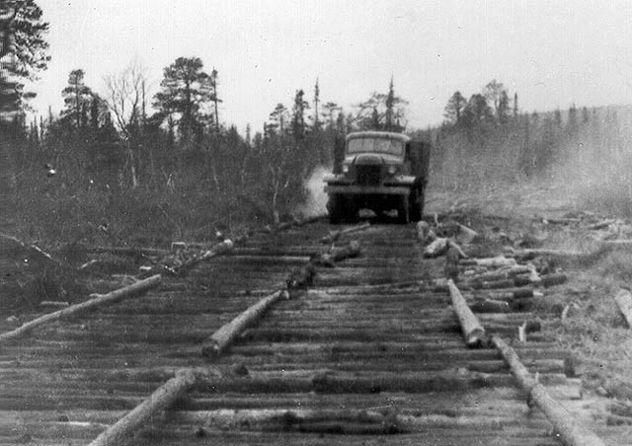

Slide 2
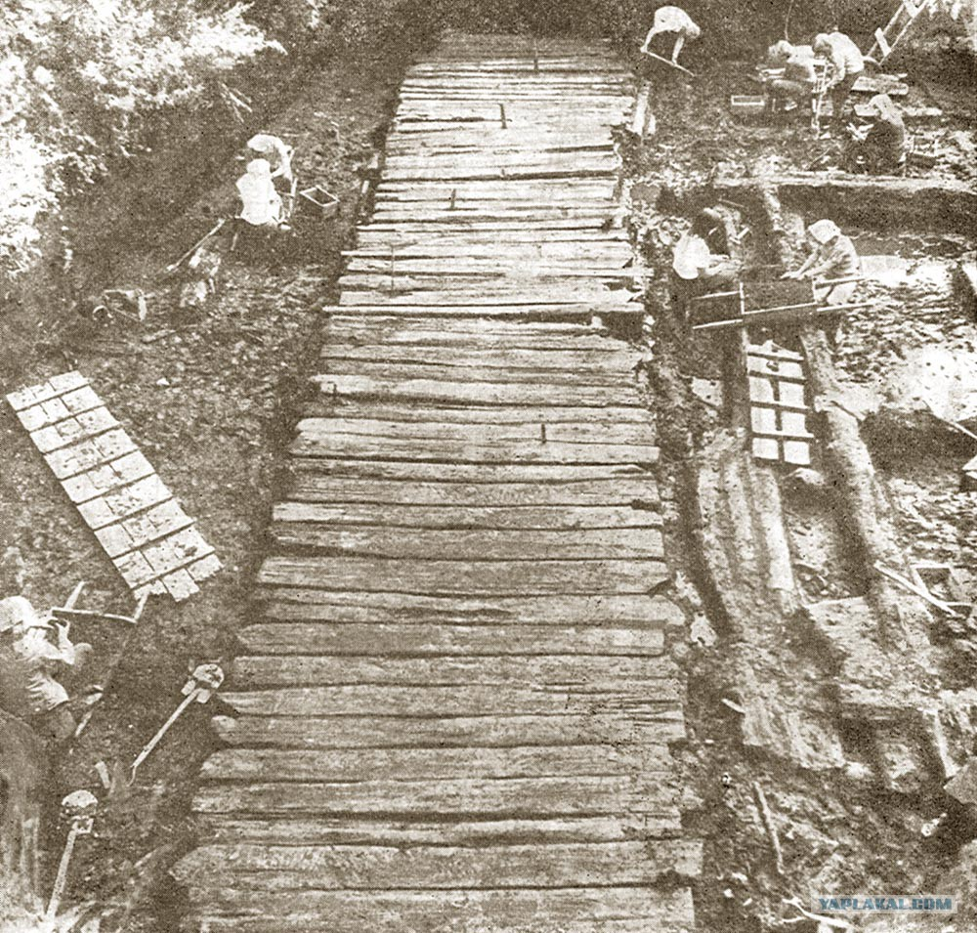

Slide 3
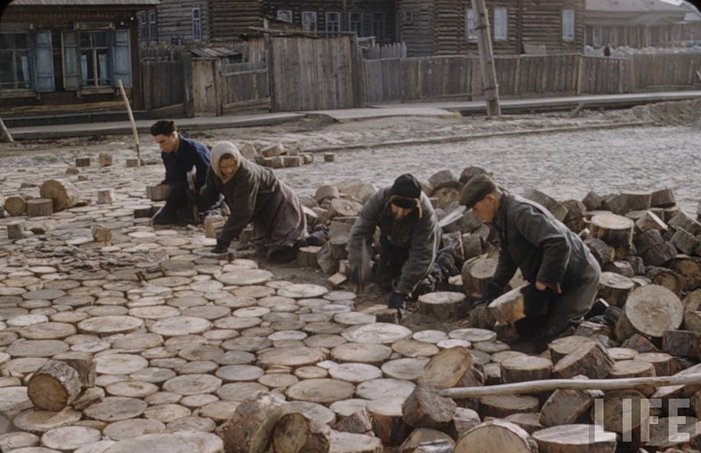

Slide 4
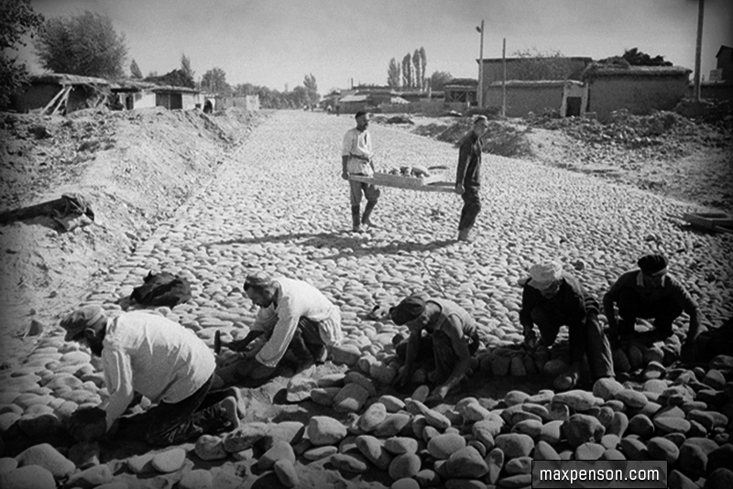

Slide 5
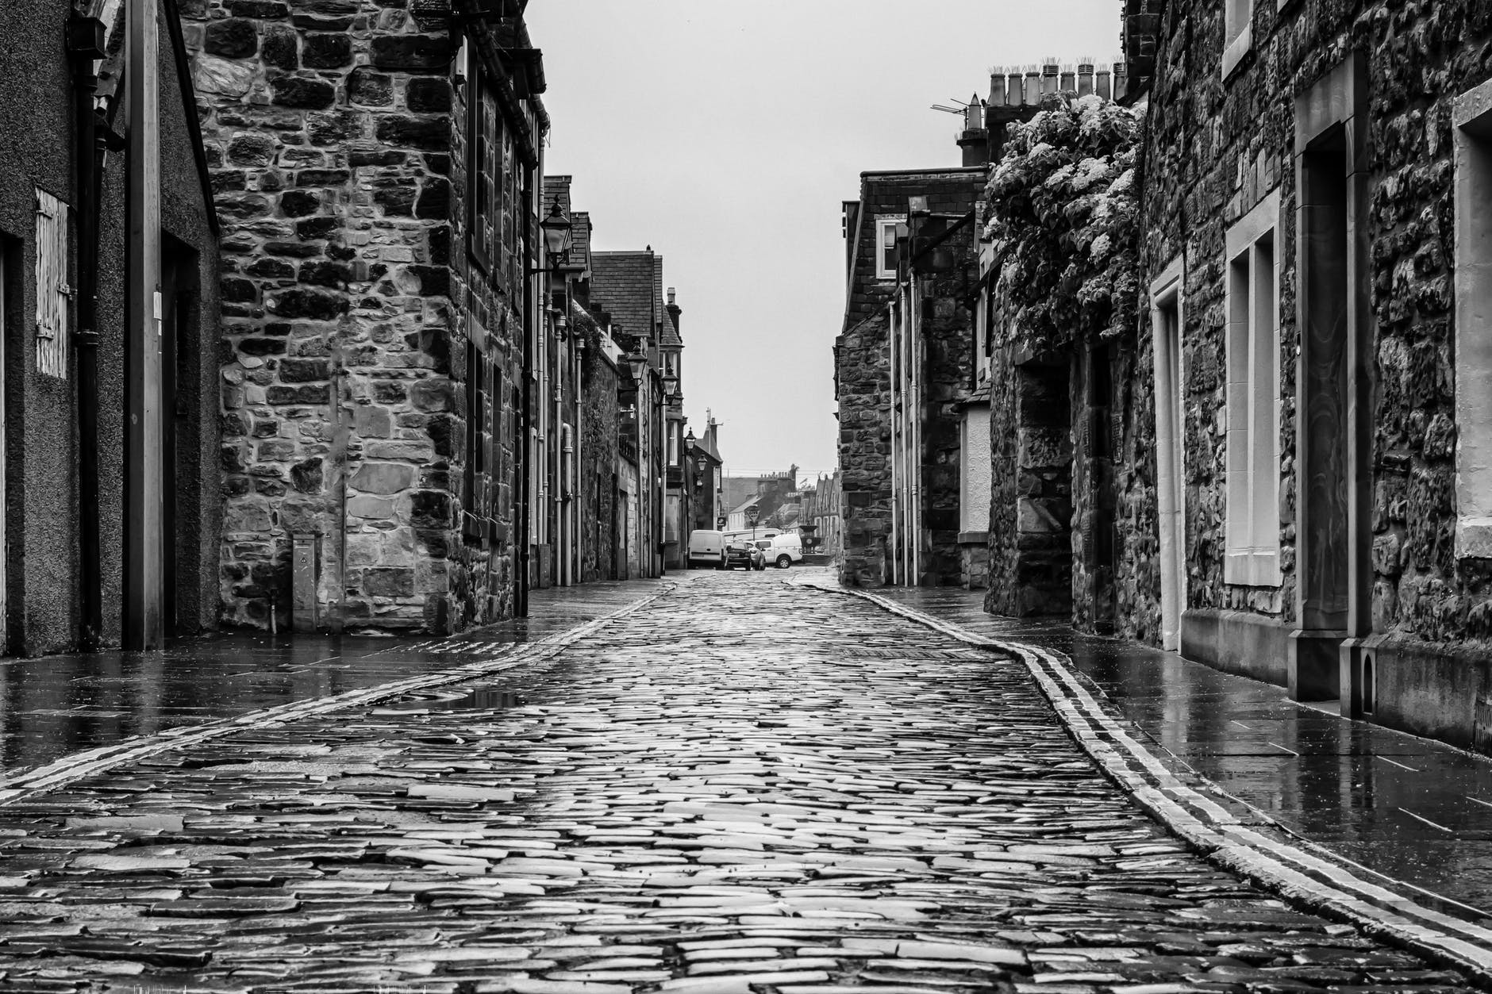

Slide 6
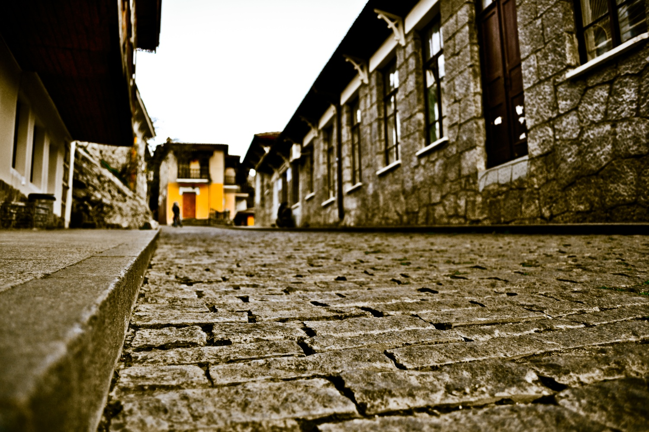

Slide 7
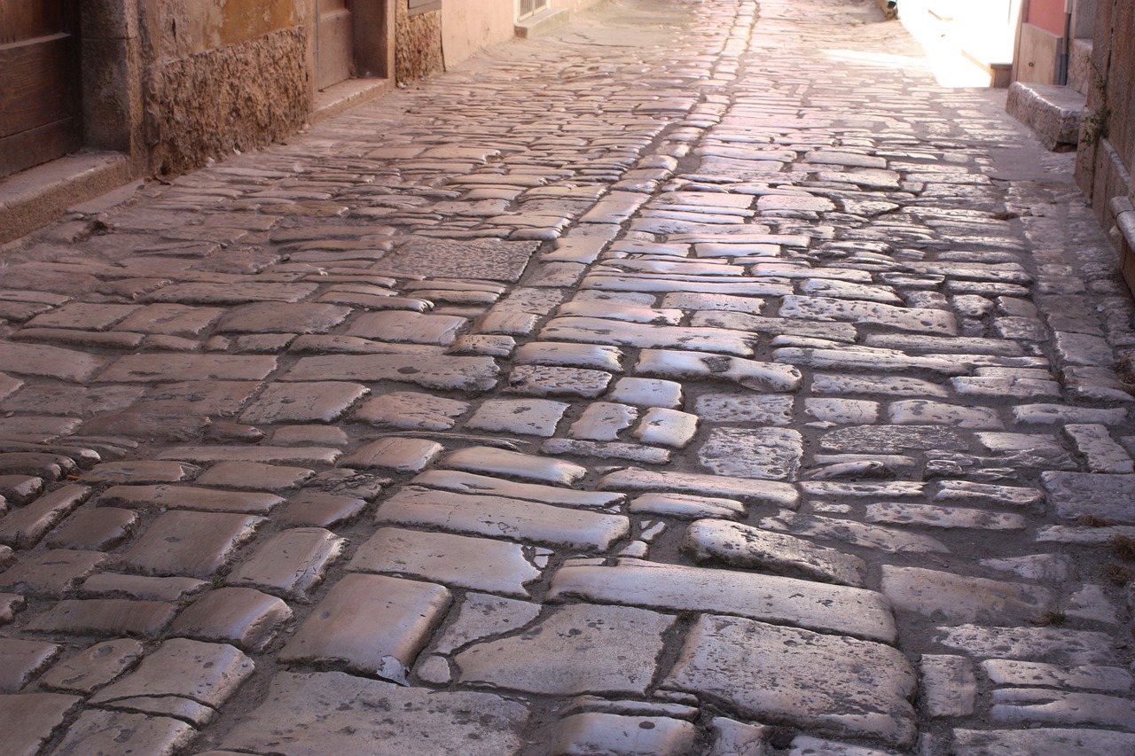

Slide 8
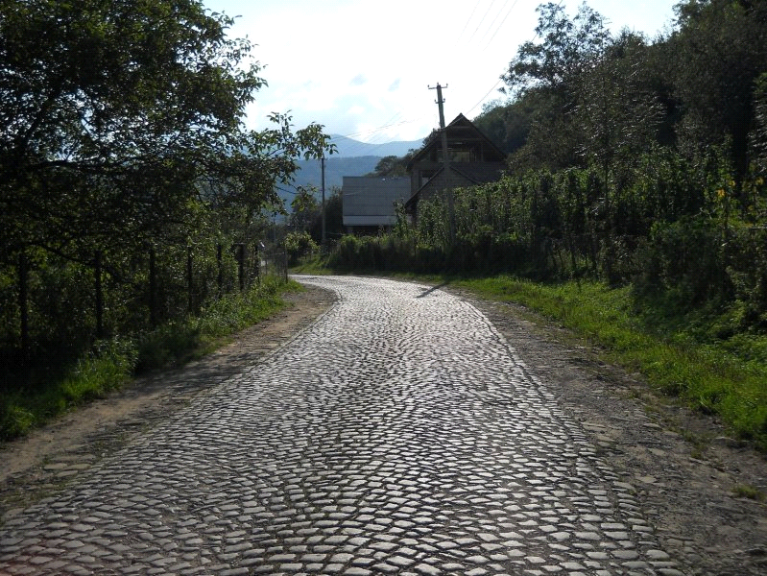

Slide 9
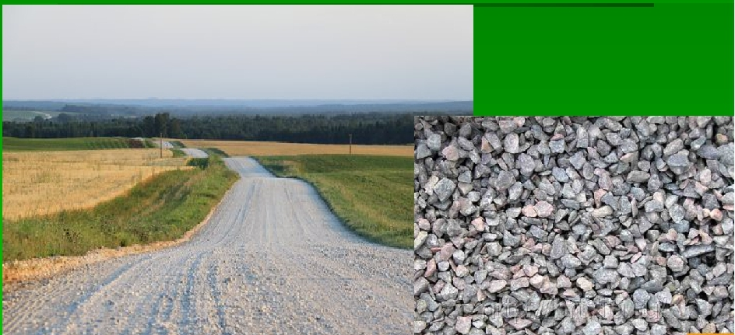

Slide 10
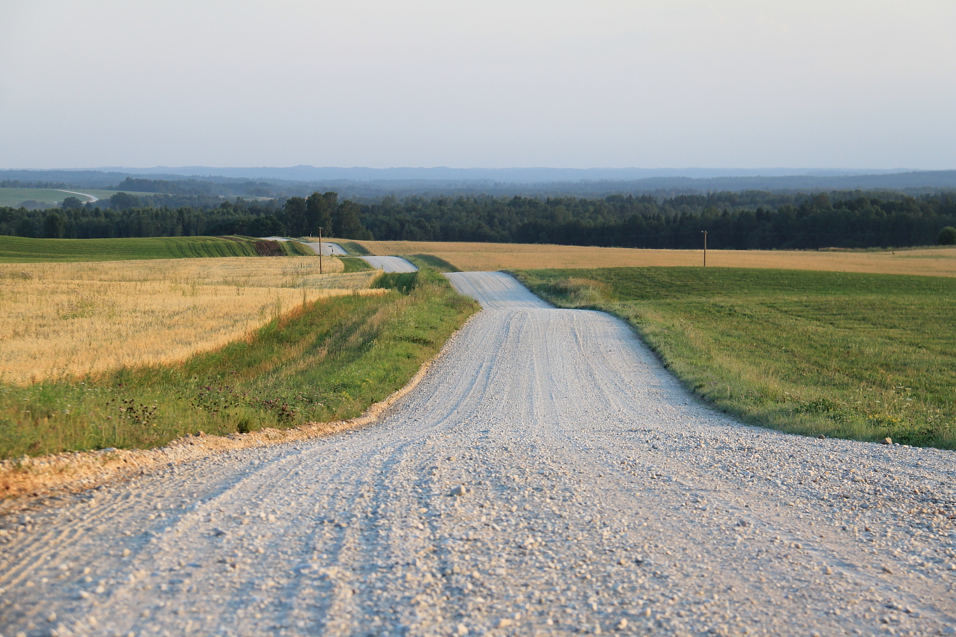

Slide 11
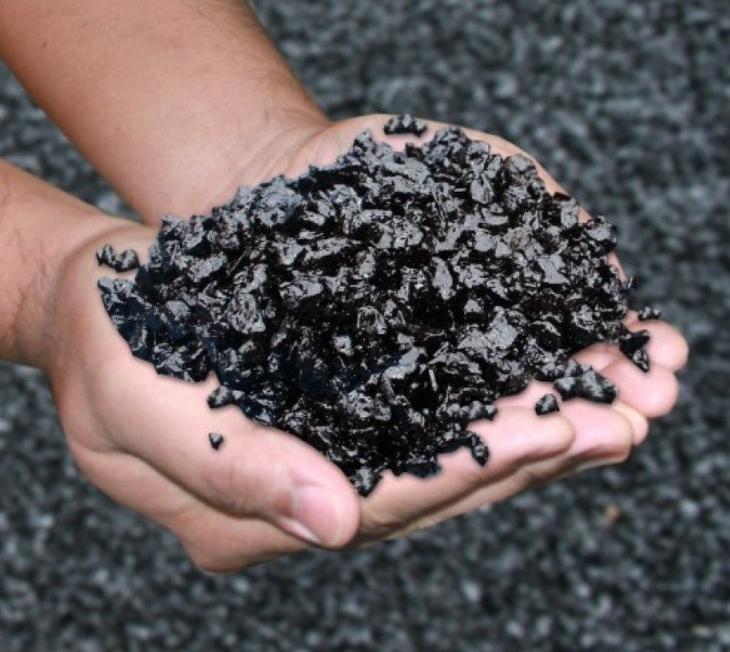
Твёрдые или смолоподобные продукты, представляющие собой смесь углеводородов и их азотистых, кислородистых, сернистых и металлосодержащих производных. Битумы нерастворимы в воде
БИТУМ

Slide 12
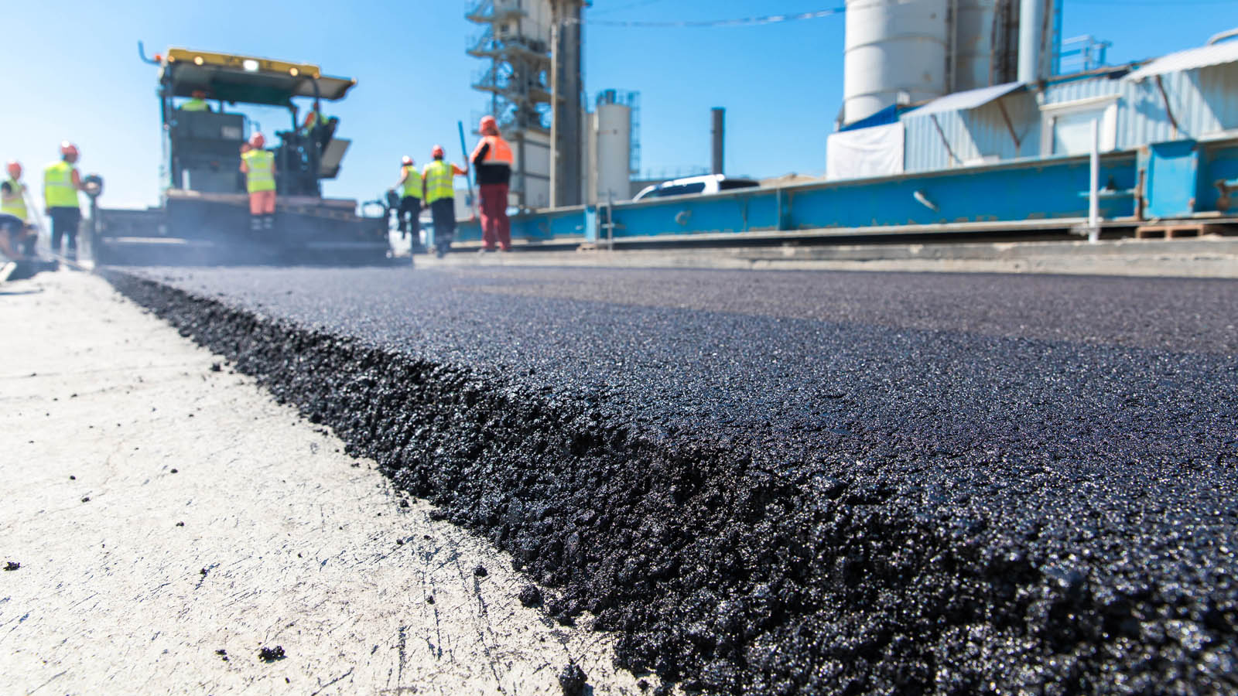
Асфа́льт (др.-греч. «горная смола», «асфальт») — горная, минеральная смола (историческое название — «иудейская смола»), представляющая черное или черно-бурое, сильно блестящее вещество, плавящееся при 100°C, растворимое в терпентинном масле, петролеуме и бензине.

